Slide 1

Painos 26.10
Johdanto
Bitcoiniin
Aloittelijan opas

Slide 2

Miksi raha on tärkeää?
Käytämme rahaa joka päivä, mutta kysymme harvoin, miten se toimii.
Notes:
Lähde: My First Bitcoin, Johdatus Bitcoiniin, Aloittelijan opas, painos 26.10. Muokattu Creative Commons Nimeä-JaaSamoin 4.0 Kansainvälinen -lisenssin nojalla; tämä diaesitys käyttää samaa lisenssiä. Tämä diaesitys on opettajan johdolla käytettävä esityksen tukimateriaali, joka perustuu oppaan kuuteen kysymykseen. Mukauttakaa esimerkit, etenemistahti ja esitystapa yhteisöllenne sopiviksi säilyttäen sisällön merkitys ja turvallisuusohjeet. Opetuskerran kestoa ei ole ennalta määritelty.

Slide 3

Useimmat ihmiset eivät
koskaan pysähdy pohtimaan
rahaa
Ei sen ansaitsemista eikä kuluttamista, vaan sen pohtimista, mitä se on ja miten se toimii.
Johdanto Bitcoiniin · Miksi raha on tärkeää?
Notes:
Aloittakaa kuvasta: kaikki ympärillämme käyttävät rahaa kyseenalaistamatta sitä. Kysykää ryhmältä, milloin he viimeksi pohtivat, mistä raha tulee.

Slide 4

Viisi kysymystä alkuun
Miksi ihmiset tarvitsevat rahaa?
Mikä tekee jostakin rahaa?
Kuka voi luoda tai hallita käyttämäänne rahaa?
Miksi käyttämällänne rahalla on arvoa?
Saako rahoillanne yhtä paljon kuin ennen?
Säilyttäkää vastauksenne
Kirjoittakaa lyhyt vastaus jokaiseen kysymykseen. Palaatte vastauksiinne lopuksi.
Johdanto Bitcoiniin · Miksi raha on tärkeää?
Notes:
Antakaa oppijoille muutama minuutti aikaa kirjoittaa. Älkää pyytäkö ketään kertomaan henkilökohtaisia taloustietojaan. Näihin vastauksiin palataan ”Mitä seuraavaksi?” -yhteenvetodiassa.

Slide 5

Fakta vai mielipide?
Tosiasia: "Tämä seteli hyväksytään verojen maksuun." Se voidaan tarkistaa.
Mielipide: "Tämä on paras rahan muoto." Se edellyttää kriteerejä ja näyttöä.
Tämä opas on tarkoitettu vain opetuskäyttöön. Se ei tarjoa taloudellista, sijoitus-, oikeudellista tai veroneuvontaa eikä kehota teitä ostamaan, myymään tai pitämään hallussanne mitään.
Johdanto Bitcoiniin · Miksi raha on tärkeää?
Notes:
Pitäkää tämä erottelu mielessänne koko opetuskerran ajan. Kun esiin tulee väite, kysykää: voimmeko tarkistaa sen, vai tarvitaanko sen arviointiin kriteerejä ja näyttöä?

Slide 6

Mitä raha on?
Raha on vaihdon väline.

Slide 7

Vaihtokauppa ja tarpeiden kaksinkertainen yhteensattuma
Molempien on haluttava sitä, mitä toisella on, samaan aikaan ja sopivissa määrissä.
Johdanto Bitcoiniin · Mitä raha on?
Notes:
Käyttäkää oppaan esimerkkiä: kasvatatte riisiä ja tarvitsette kengät, mutta suutari haluaa ruokaöljyä, ei riisiä. Taloustieteilijät kutsuvat tätä tarpeiden kaksinkertaiseksi yhteensattumaksi.

Slide 8
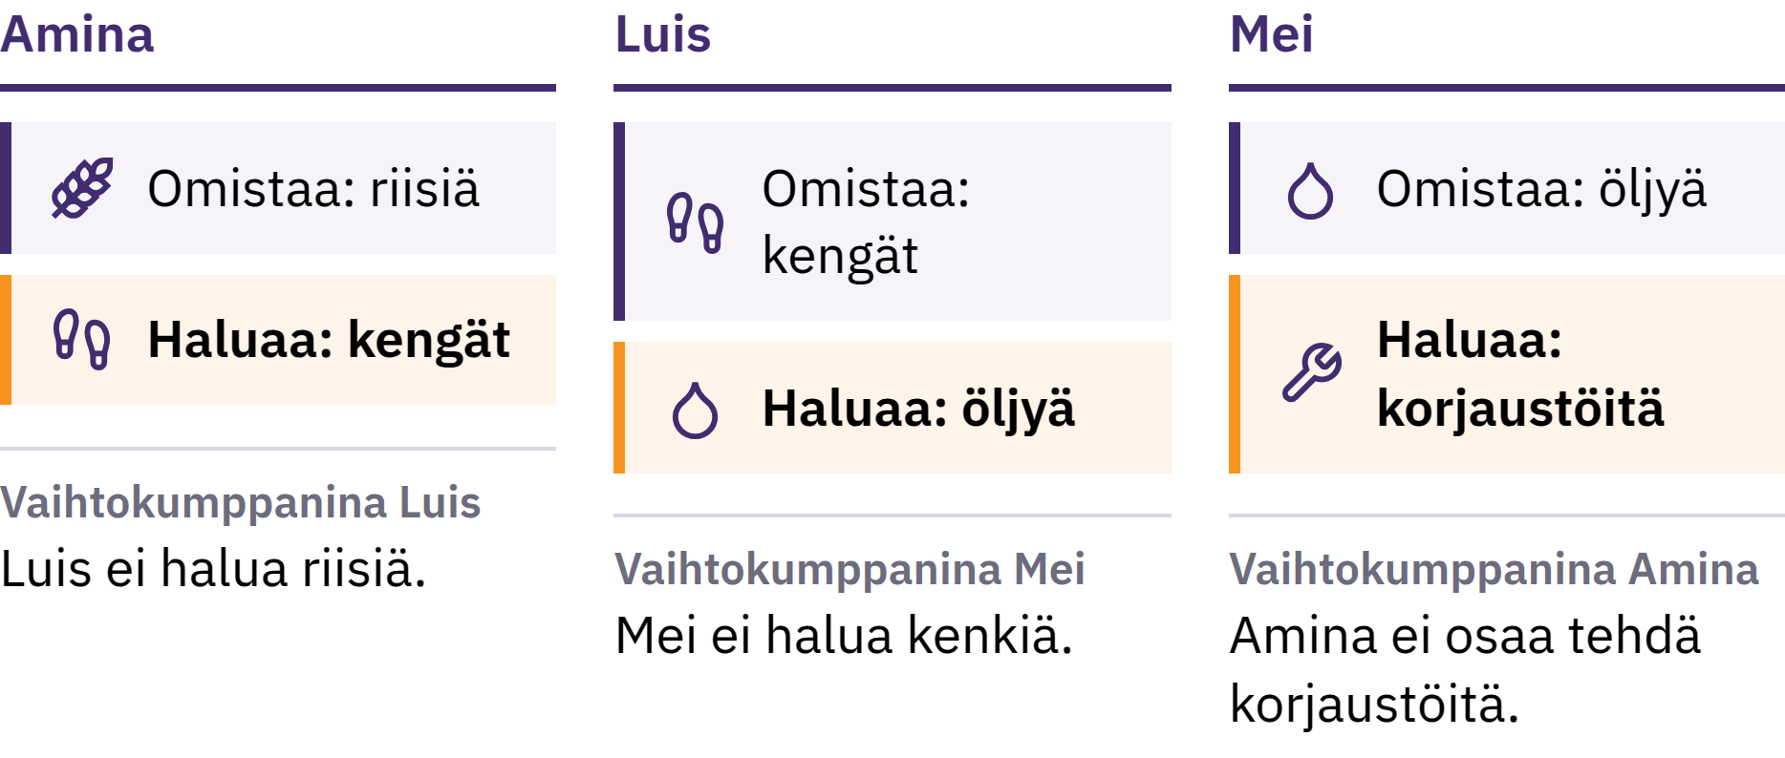
Vaihtokauppa ja tarpeiden kaksinkertainen yhteensattuma
Molempien on haluttava sitä, mitä toisella on, samaan aikaan ja sopivissa määrin.
Johdanto Bitcoiniin · Mitä raha on?
Notes:
Käyttäkää oppaan esimerkkiä: kasvatatte riisiä ja tarvitsette kengät, mutta suutari haluaa ruokaöljyä, ei riisiä. Taloustieteilijät kutsuvat tätä tarpeiden kaksinkertaiseksi yhteensattumaksi.

Slide 9

Raha on vaihdannan väline
Kukaan ei halua rahaa sen itsensä vuoksi. Raha on hyödyllistä, koska muut hyväksyvät sen ja odottavat muiden hyväksyvän sen myöhemmin.
Johdanto Bitcoiniin · Mitä raha on?
Notes:
Seteli on vain pala paperia. Raha ratkaisee vaihtokaupan ongelman erottamalla myymisen ostamisesta: myytte riisinne yhdelle henkilölle ja ostatte kengät toiselta. Juuri tämä erottaa rahan vaihtokaupasta.

Slide 10

Rahan kolme tehtävää
Vaihdon väline: ihmiset hyväksyvät sen maksuksi
Laskentayksikkö: hinnat ilmaistaan siinä
Arvon säilyttäjä: se siirtää arvoa nykyhetkestä tulevaisuuteen
Mikään raha ei säilytä arvoaan täydellisesti, mutta jotkin rahan muodot menettävät ostovoimaansa hitaammin kuin toiset.
Johdanto Bitcoiniin · Mitä raha on?

Slide 11

Simpukankuorista paperiin
Simpukankuoret, suola, helmet, karja, kupari, hopea, kulta
Jalometallit: niukat, kestävät, laajasti hyväksytyt
Paperiset saamistodistukset, jotka voitiin lunastaa ilmoitettua metallimäärää vastaan
Kultakannat: rahayksikkö sidottu lailla kultaan
Säännöt vaihtelivat paikan ja aikakauden mukaan.
Johdanto Bitcoiniin · Mitä raha on?

Slide 12
Fiat-raha
1971: Yhdysvallat lopetti ulkomaisten hallitusten ja keskuspankkien virallisen mahdollisuuden vaihtaa dollareita kultaan
Nykyään useimmat kansalliset valuutat ovat fiat-rahaa: sitä lasketaan liikkeeseen valtion valtuuttamana, eikä sitä voi lunastaa kultaa tai mitään muuta hyödykettä vastaan
Fiat on latinaa ja tarkoittaa ”tapahtukoon”, ja se ymmärretään usein merkityksessä ”määräyksestä”
Se hyväksytään, koska ihmiset, yritykset, pankit ja valtiot käyttävät sitä; lait tekevät siitä laillisen maksuvälineen ja edellyttävät sen käyttöä verojen maksamiseen
Johdanto Bitcoiniin · Mitä raha on?

Slide 13

Siirryimme rahasta, jonka takana
oli jotakin, rahaan, jonka takana
on luottamus johonkuhun
Johdanto Bitcoiniin · Mitä raha on?

Slide 14

Mikä rahassamme on vialla?
Kun ihmiset kuulevat sanan inflaatio, he ajattelevat yleensä hintojen nousua.

Slide 15
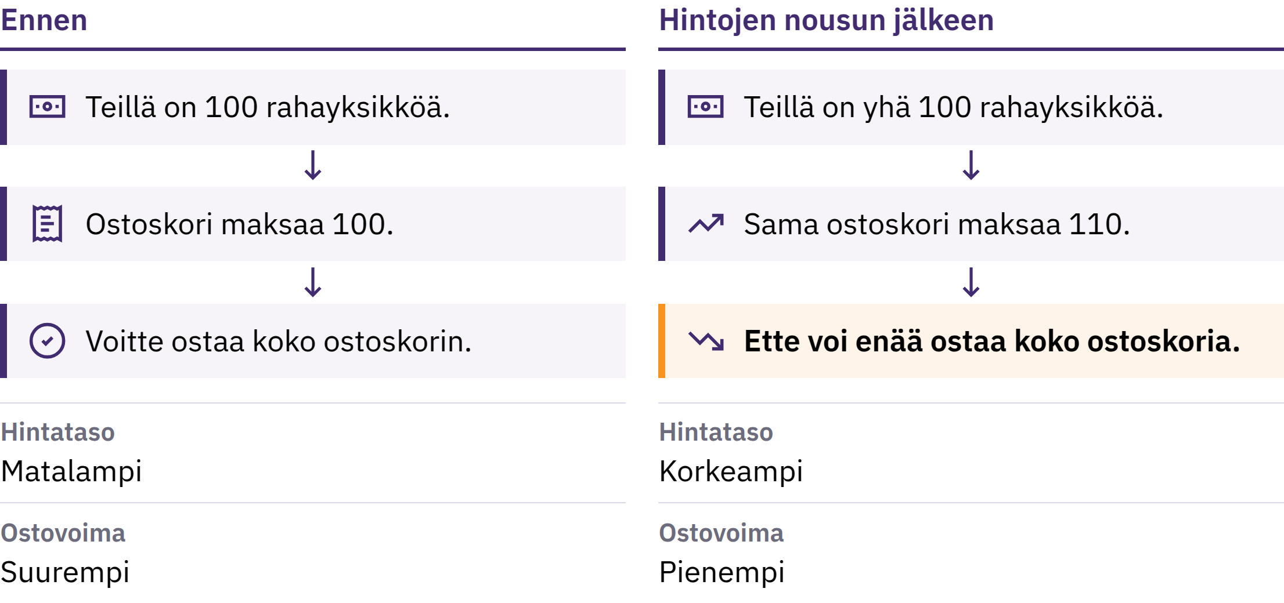
Inflaatio ja ostovoima
Johdanto Bitcoiniin · Mikä rahassamme on vialla?
Notes:
Hintainflaatio tarkoittaa yleisen hintatason jatkuvaa nousua. Sen kääntöpuoli on ostovoima: kuinka paljon yhdellä rahayksiköllä voi ostaa. Jos perushyödykekorin hinta nousee 100 rahayksiköstä 110 rahayksikköön, samalla 100 rahayksiköllä ei enää saa koko koria.

Slide 16

Inflaatio ja ostovoima
Johdanto Bitcoiniin · Mikä rahassamme on vialla?
Notes:
Hintainflaatio tarkoittaa yleisen hintatason jatkuvaa nousua. Sen kääntöpuoli on ostovoima: kuinka paljon yhdellä rahayksiköllä voi ostaa. Jos perushyödykekorin hinta nousee 100 rahayksiköstä 110 rahayksikköön, samalla 100 rahayksiköllä ei enää saa koko koria.

Slide 17

Monia syitä, yksi valinta
Rahan ja luoton määrän kasvu
Tarjontahäiriöt ja kysynnän muutokset
Heikkenevä valuutta, verot, tuotantokustannukset
Yksi syy on valinta, ei sattuma: fiat-järjestelmässä pieni joukko instituutioita voi lisätä rahan ja luoton tarjontaa ja muuttaa järjestelmän sääntöjä.
Johdanto Bitcoiniin · Mikä rahassamme on vialla?
Notes:
Taloustieteilijät kiistelevät siitä, kuinka suuri merkitys kullakin syyllä on. Keskittykää siihen yhteen syyhyn, joka on päätös eikä sattuma.

Slide 18
Niukkuus ja arvo
Alkuperäinen Mona Lisa on arvokkaampi kuin yksikään kopio: se on ainoa laatuaan
Pelkkä niukkuus ei luo arvoa, mutta kun ihmiset haluavat jotakin, sen tarjonnalla on merkitystä
Kun rahan määrä kasvaa nopeammin kuin sillä ostettavien hyödykkeiden määrä, kullakin rahayksiköllä saa yleensä vähemmän
Johdanto Bitcoiniin · Mikä rahassamme on vialla?

Slide 19
Inflaatio ei vaikuta kaikkiin samalla tavalla
Käteisen ja säästöjen ostovoima voi heikentyä
Arvoltaan nousevan omaisuuden omistajat voivat olla osittain suojassa
Palkat ja hinnat sopeutuvat eri tahtiin
Pankkitilin saldo on eri asia kuin kädessänne oleva käteinen: se on pankin lupaus maksaa teille. Lupaus yleensä pitää, mutta se riippuu pankista ja sitä koskevista säännöistä.
Johdanto Bitcoiniin · Mikä rahassamme on vialla?

Slide 20
Kokeilkaa: ostovoiman tarkistus
Valitkaa yksi arkinen hyödyke: leipä, kuljetuspalvelu tai puheaika
Kirjoittakaa muistiin sen nykyinen hinta
Kysykää joltakulta, mitä se maksoi useita vuosia sitten, ja tarkistakaa hinta luotettavasta lähteestä, jos mahdollista
Nousivatko tulot samaa tahtia? Mikä muu voisi selittää muutoksen?
Johdanto Bitcoiniin · Mikä rahassamme on vialla?
Notes:
Tämä onnistuu ilman laitteita tai internetyhteyttä. Verratkaa vastauksia ryhmän kesken ja muistuttakaa oppijoita siitä, ettei yksittäinen hinta kuvaa inflaatiota kokonaisuudessaan.

Slide 21
Fiat-raha toimii, mutta siihen liittyy riskejä
Kätevät maksut, joustava luotto, välineet kriiseihin vastaamiseen
Mutta sen tarjonta ja säännöt voivat muuttua, ja sen käyttäjillä on vain vähän sananvaltaa
Siksi ihmiset etsivät vaihtoehtoja, ja siksi Bitcoin luotiin.
Johdanto Bitcoiniin · Mikä rahassamme on vialla?

Slide 22

Mikä on Bitcoin?
Digitaalista rahaa, joka on hajautettua, jonka tarjonta on rajallinen ja jota voi lähettää suoraan käyttäjältä toiselle ilman pankin lupaa.

Slide 23
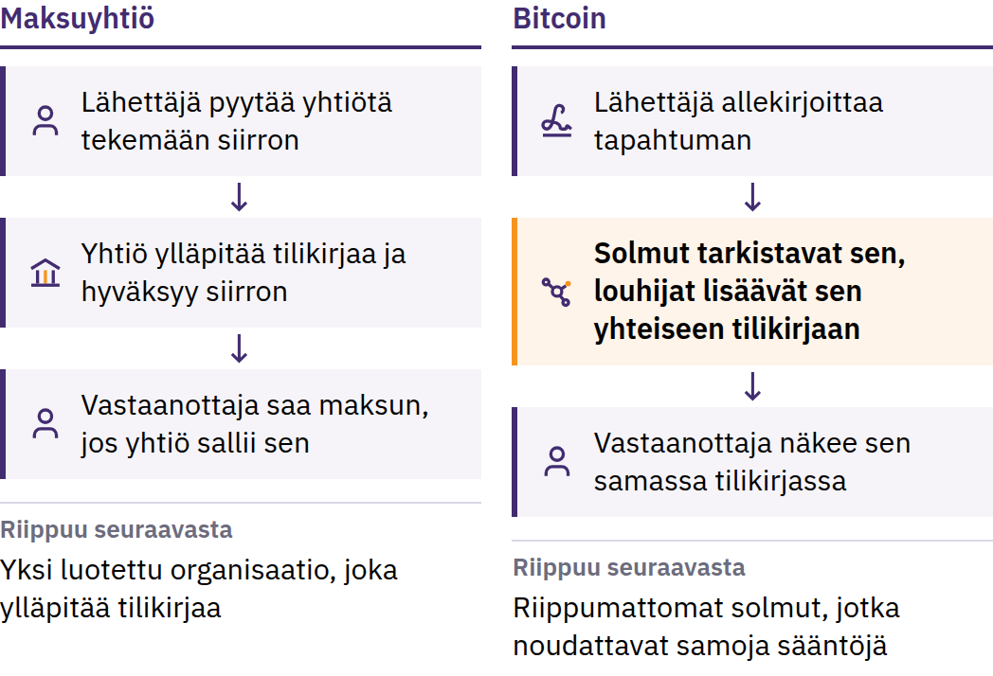
Kaksoiskulutuksen ongelma
31. lokakuuta 2008: Satoshi Nakamoto julkaisee teoksen Bitcoin: vertaisverkkoon perustuva sähköinen käteisjärjestelmä. Tammikuu 2009: verkko käynnistyy.
Johdanto Bitcoiniin · Mikä on Bitcoin?
Notes:
Ennen Bitcoinia rahan lähettäminen verkossa oli aina riippuvaista luotetusta organisaatiosta: pankista tai maksuyhtiöstä, joka ylläpiti tilikirjaa, hyväksyi tilit ja saattoi viivyttää, estää tai perua maksun. Digitaalista tietoa on helppo kopioida: jos digitaalisen kolikon voisi käyttää kahdesti, se ei voisi toimia rahana. Tätä kutsutaan kaksoiskulutusongelmaksi. Satoshi Nakamoto on tätä nimeä käyttävä henkilö tai ryhmä.

Slide 24
Hajautettu · Rajallinen tarjonta · Vertaisverkko
Hajautettu: mikään keskustoimisto ei luo tilejä, muuta saldoja tai päätä, kuka saa liittyä
Rajallinen tarjonta: bitcoineja ei tule koskaan olemaan yli 21 miljoonaa
Suoraan vertaiselta toiselle: lähettäkää kenelle tahansa, minne tahansa, pyytämättä lupaa keskusviranomaiselta
Mikään yritys ei voi jäädyttää bitcoineja, joita hallitsette itse. Tämän vapauden kääntöpuolena on vastuu: kelvollista siirtoa on yleensä mahdotonta perua, eikä verkolla ole asiakastukea.
Johdanto Bitcoiniin · Mikä on Bitcoin?
Notes:
Hajautettu ei tarkoita, että kaikilla on yhtä paljon vaikutusvaltaa. Se tarkoittaa, ettei yksittäinen osallistuja voi muuttaa tilikirjaa tai rahajärjestelmän sääntöjä kaikkien puolesta.

Slide 25
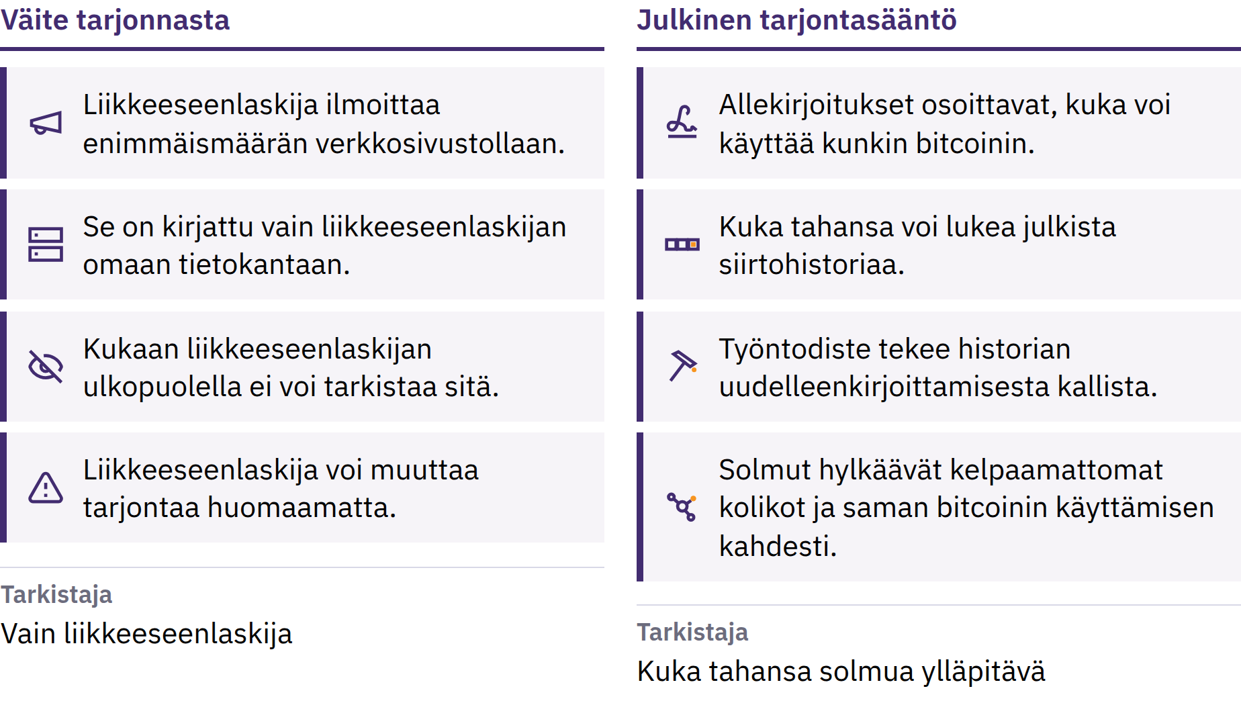
Raja, jonka kuka tahansa voi tarkistaa
Johdanto Bitcoiniin · Mikä on Bitcoin?
Notes:
Uusia bitcoineja lasketaan liikkeeseen julkisen aikataulun mukaisesti, ja solmuiksi kutsutut itsenäiset tietokoneet hylkäävät kaikki lohkot, jotka rikkovat tätä sääntöä. Enimmäismäärä on uskottava, koska kuka tahansa voi tarkistaa sen. Se ei ole luonnonlaki: se pysyy voimassa, koska osallistujat valvovat jatkuvasti sen noudattamista. Rajallinen tarjonta ei takaa hinnan nousua, sillä hinta riippuu sekä kysynnästä että tarjonnasta.

Slide 26
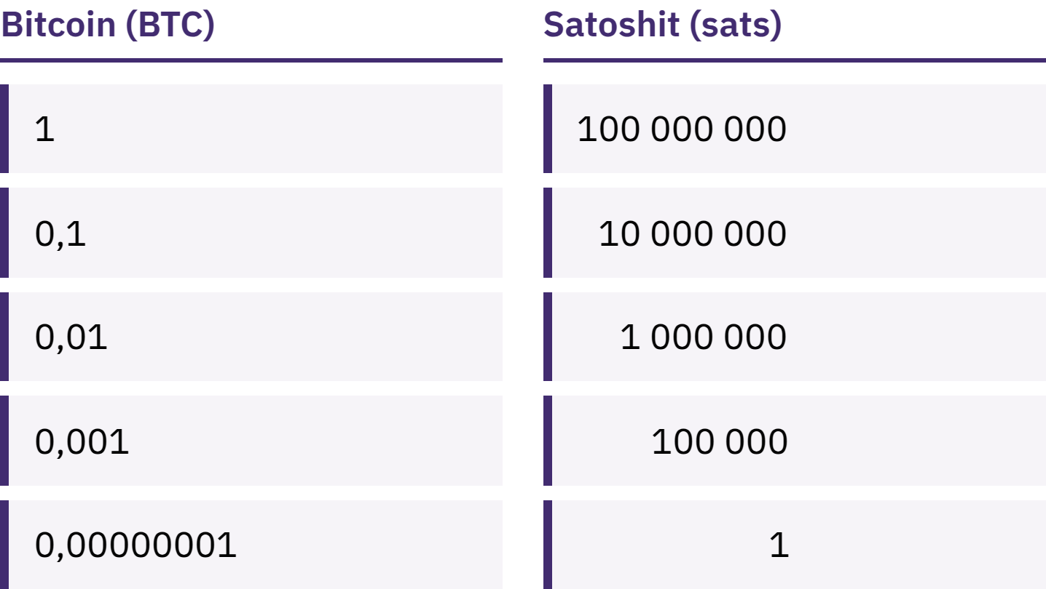
Ette tarvitse kokonaista Bitcoinia
Yksi bitcoin jakautuu 100 000 000 pienempään yksikköön, joita kutsutaan satosheiksi eli satseiksi.
Johdanto Bitcoiniin · Mikä on Bitcoin?
Notes:
100 000 satsin omistaminen ja 0,001 bitcoinin omistaminen tarkoittavat samaa määrää. Oikaiskaa väärinkäsitys, jonka mukaan Bitcoin on saavuttamattomissa, koska yksi bitcoin on kallis.

Slide 27
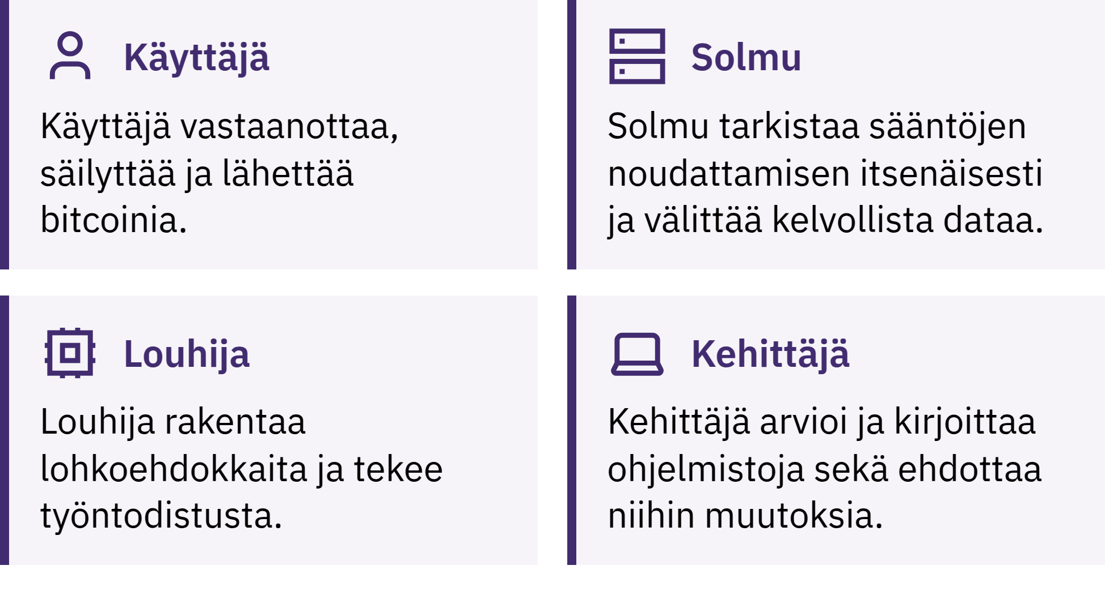
Kuka pitää Bitcoinin toiminnassa?
Johdanto Bitcoiniin · Mikä on Bitcoin?
Notes:
Käyttäjät lähettävät, vastaanottavat ja säilyttävät bitcoinia; solmut tarkistavat, että jokainen siirto ja lohko noudattaa sääntöjä; louhijat kilpailevat uuden lohkon lisäämisestä tapahtumakirjanpitoon noin kymmenen minuutin välein. Tämä kirjanpito eli lohkoketju on julkinen, ja sen uudelleenkirjoittaminen on erittäin kallista. Huomautus kirjoitusasusta: isolla B-kirjaimella kirjoitettu Bitcoin tarkoittaa yleensä verkkoa tai järjestelmää; pienellä b-kirjaimella kirjoitettu bitcoin tarkoittaa itse rahaa.

Slide 28

Kuka pitää Bitcoinin toiminnassa?
Johdanto Bitcoiniin · Mikä on Bitcoin?
Notes:
Käyttäjät lähettävät, vastaanottavat ja säilyttävät bitcoinia; solmut tarkistavat, että jokainen siirto ja lohko noudattaa sääntöjä; louhijat kilpailevat uuden lohkon lisäämisestä tapahtumakirjanpitoon noin kymmenen minuutin välein. Tämä kirjanpito eli lohkoketju on julkinen, ja sen uudelleenkirjoittaminen on erittäin kallista. Huomautus kirjoitusasusta: isolla B-kirjaimella kirjoitettu Bitcoin tarkoittaa yleensä verkkoa tai järjestelmää; pienellä b-kirjaimella kirjoitettu bitcoin tarkoittaa itse rahaa.

Slide 29
Bitcoiniin liittyy kompromisseja
Sen hinta voi muuttua nopeasti
Virheet ovat yleensä peruuttamattomia
Sen hyväksyminen maksuvälineenä on yhä rajallista monissa paikoissa
Sen turvallinen käyttö vaatii jonkin verran opettelua
Bitcoin korvaa osan instituutioihin kohdistuvasta luottamuksesta todentamisella ja henkilökohtaisella vastuulla. Se ei poista riskejä.
Johdanto Bitcoiniin · Mikä on Bitcoin?

Slide 30

Miten käytätte Bitcoinia?
Ensimmäinen kysymys mistä tahansa lompakosta: kuka hallitsee avaimia?

Slide 31
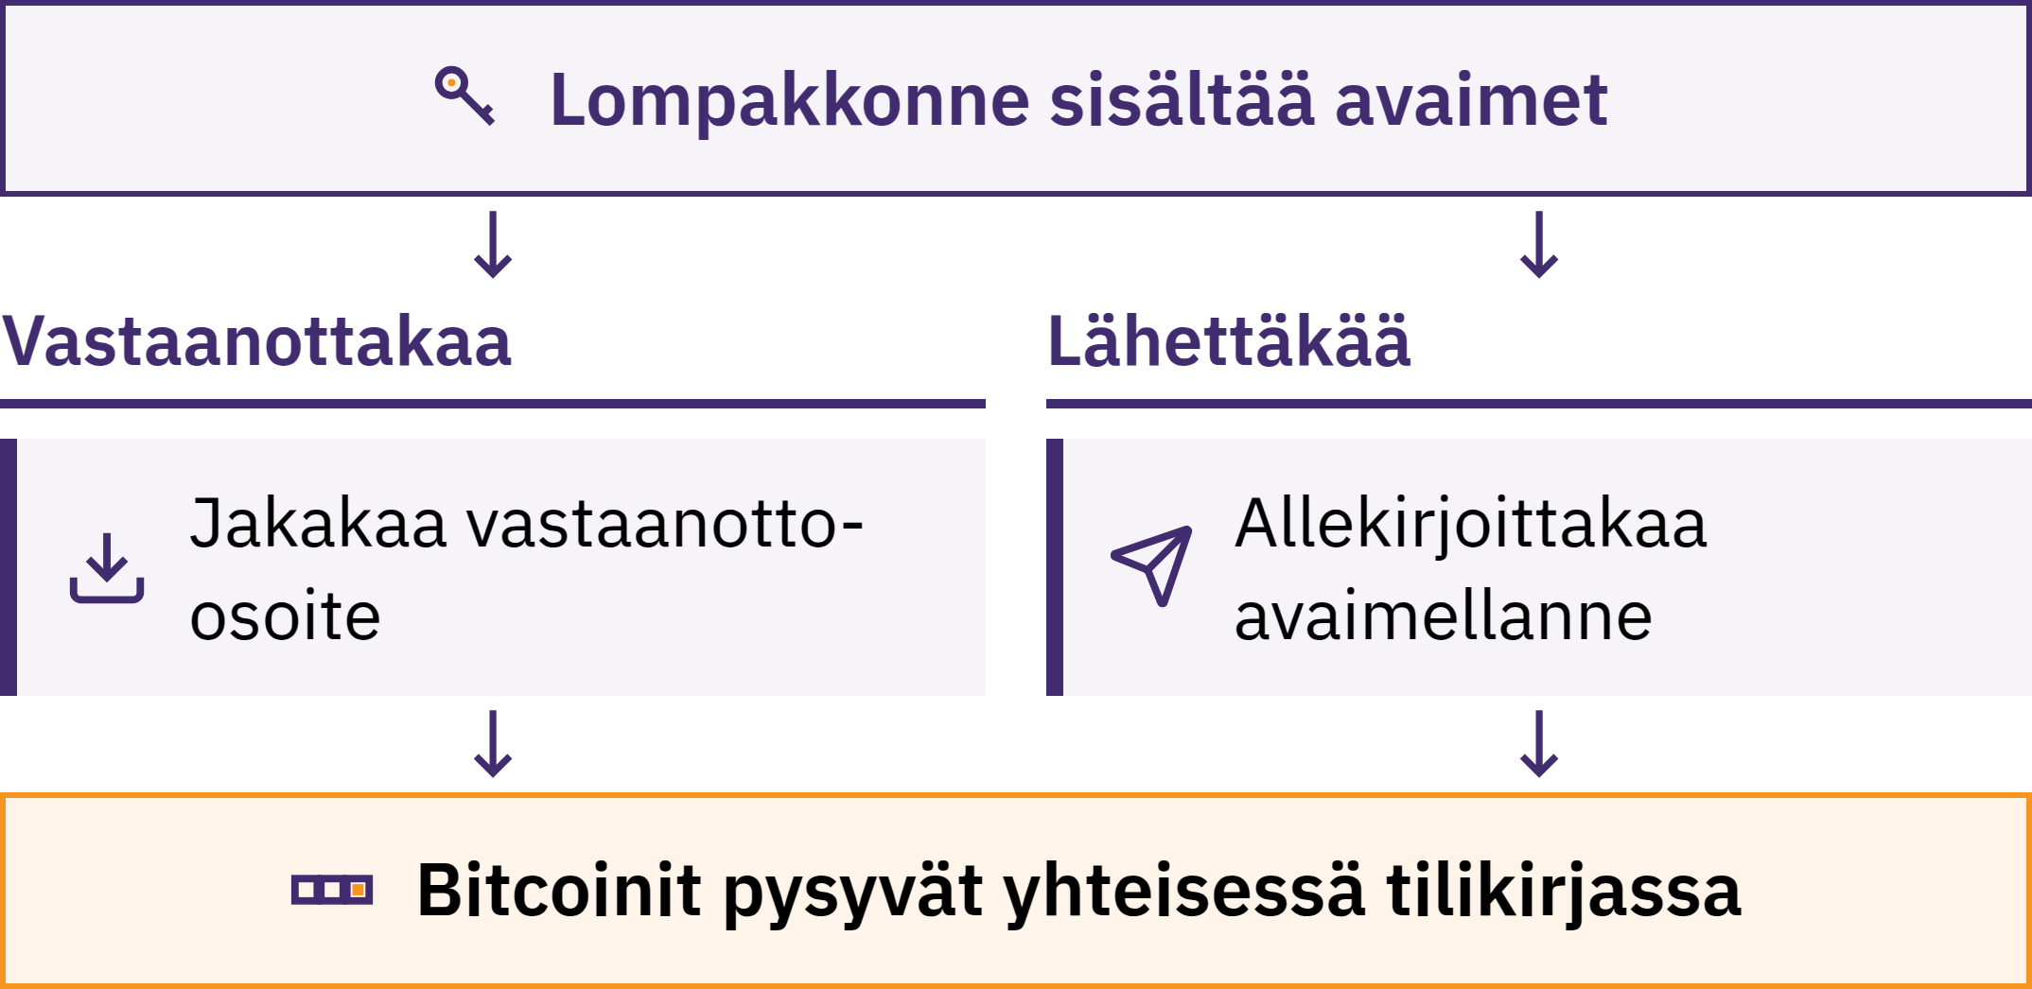
Lompakko hallinnoi avaimia
Johdanto Bitcoiniin · Miten käytätte Bitcoinia?
Notes:
Bitcoin-lompakko on työkalu, yleensä sovellus, jonka avulla voitte vastaanottaa bitcoinia, tarkistaa saldonne ja lähettää bitcoinia. Omistamanne bitcoinit eivät ole tallennettuina puhelimeenne, vaan ne on kirjattu lohkoketjuun. Lompakko hallinnoi avaimia, joiden avulla voitte todistaa bitcoinien kuuluvan teille ja valtuuttaa maksun.

Slide 32
Kenen hallussa Bitcoin-varanne oikeastaan ovat?
Omassa säilytyksessä: hallitsette itse avaimia
Kukaan ei voi palauttaa bitcoinejanne puolestanne, jos menetätte palautuslauseen ja laitteen
Palveluntarjoajan säilytyksessä: yritys pitää avaimia hallussaan, hieman pankin tapaan
Saldonne on yrityksen lupaus maksaa; yritys voi rajoittaa nostoja, jäädyttää tilin, joutua tietomurron kohteeksi tai lopettaa toimintansa
Säilytystavan valinta ei mittaa arvoanne. Tärkeää on tietää, kumpaa säilytystapaa käytätte ja mihin luotatte.
Johdanto Bitcoiniin · Miten käytätte Bitcoinia?

Slide 33

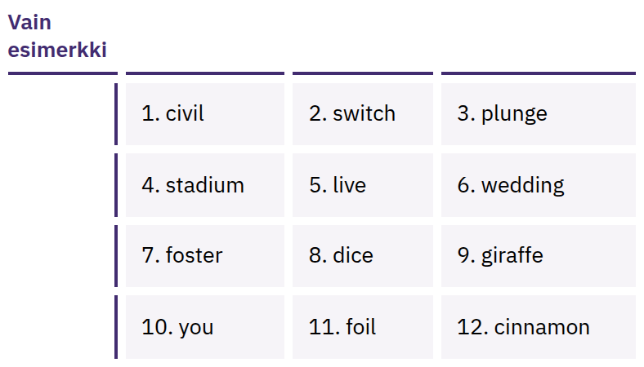
Palautuslauseenne antaa
täydet käyttöoikeudet
Järjestetty sanalista, jossa on usein 12 tai 24 sanaa ja jonka avulla voitte palauttaa avaimenne. Kuka tahansa, jolla on tämä lista, voi ottaa bitcoininne.
Johdanto Bitcoiniin · Miten käytätte Bitcoinia?
Notes:
Palautuslause ei ole pelkkä varmuuskopio: se antaa täyden pääsyn lompakkoon. Kirjoittakaa se huolellisesti paperille, kun luotte lompakon. Säilyttäkää se verkon ulkopuolella, salassa ja paikassa, jossa se ei katoa tai vahingoitu. Älkää koskaan valokuvatko sitä, lähettäkö sitä sähköpostitse, tallentako sitä pilvipalvelun muistiinpanoihin, lähettäkö sitä viestissä tai kirjoittako sitä verkkosivustolle. Esitetyt sanat ovat vain esimerkki. Älkää koskaan näyttäkö tai kerätkö aitoa palautuslausetta.

Slide 34

Jos avaimet eivät ole teidän,
kolikotkaan eivät ole teidän.
Johdanto Bitcoiniin · Miten käytätte Bitcoinia?

Slide 35

Ennen minkään lompakon käyttöä
Avaimet: kuka niitä hallitsee, Te vai yritys?
Palautus: entä jos puhelimenne katoaa tai yritys lakkaa olemasta?
Lähde: virallinen verkkosivusto tai sovelluskaupan sovellussivu, ei jonkun Teille lähettämä linkki?
Koodi: avointa lähdekoodia ja aktiivisesti ylläpidetty? (Ei yksinään todista turvallisuutta.)
Kulut: lähetys-, vastaanotto- tai nostomaksuja?
Maksut: lohkoketjussa, Lightning-verkossa vai molemmissa?
Johdanto Bitcoiniin · Miten käytätte Bitcoinia?
Notes:
My First Bitcoin ei suosittele tiettyjä lompakoita. Työkalut, maksut ja omistajat vaihtuvat, eikä yhdelle yhteisölle sopiva ratkaisu välttämättä sovi toiselle. Ohjatkaa oppijat luotettavan paikallisen kouluttajan puoleen.

Slide 36
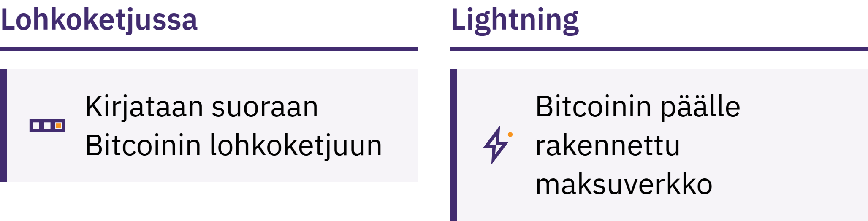
Lohkoketjussa ja Lightning-verkossa
Ketjussa: tallennettu suoraan lohkoketjuun
Lightning: Bitcoinin päälle rakennettu maksuverkko nopeita, pieniä ja toistuvia maksuja, kuten kahvin ostamista, varten
Myös Lightning-lompakko voi olla kolmannen osapuolen hallinnoima tai itsehallinnoitu
Johdanto Bitcoiniin · Miten käytätte Bitcoinia?

Slide 37
Kolme sääntöä oppimisen ajaksi
Opetelkaa ensin. Älkää toimiko innostuksen, pelon tai painostuksen vuoksi.
Aloittakaa pienestä. Kokeilkaa vieraita työkaluja summalla, jonka teillä on varaa menettää.
Älkää luottako, vaan varmistakaa. Tarkistakaa henkilö, maksutapa, osoite ja summa.
Jakakaa vastaanottotietoja, älkää koskaan salaisuuksia
Osoitteen tai maksupyynnön voi jakaa. Palautuslausetta tai yksityistä avainta ei saa koskaan jakaa. Yksikään luotettava kouluttaja, lompakkoyritys tai tukihenkilö ei koskaan pyydä niitä.
Johdanto Bitcoiniin · Miten käytätte Bitcoinia?

Slide 38

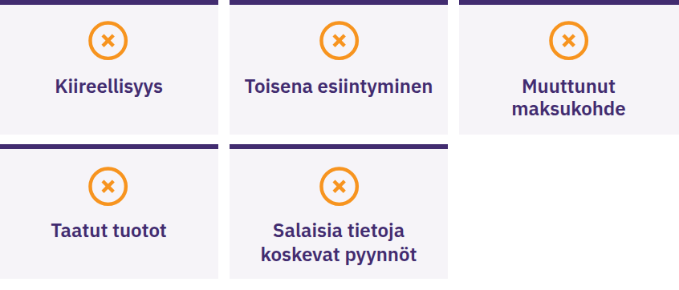
Pysähtykää, älkää jakako
mitään, älkää lähettäkö
mitään
Pysähtykää, jos joku luo kiireen tuntua tai vaatii salailua, lupaa varmaa tuottoa, pyytää teitä lähettämään ensin bitcoinia tai kysyy palautussanojanne. Pitäkää tauko. Älkää jakako mitään. Älkää lähettäkö mitään. Tarkistakaa sitten asia ennestään tuntemastanne lähteestä.
Johdanto Bitcoiniin · Miten käytätte Bitcoinia?

Slide 39

Mitä seuraavaksi?
Tämä on vasta alkua.

Slide 40
Neljä keskeistä oppia
Raha perustuu sääntöihin ja luottamukseen. Fiat-rahan määrän ja säännöt määrittää pieni joukko instituutioita.
Bitcoin tarjoaa erilaiset säännöt. Julkisesti tiedossa oleva, rajallinen rahamäärä, joka on kaikkien saatavilla ja jonka voi todentaa sen sijaan, että siihen täytyisi luottaa.
Turvallisuus on etusijalla. Opetelkaa ensin, aloittakaa pienestä, varmistakaa kaikki älkääkä koskaan jakako palautuslausettanne.
Tämä on vasta alkua. Yksi turvallinen seuraava askel riittää.
Hetki pohdinnalle
Palatkaa alun viiteen kysymykseen. Mitä vastaisitte nyt?
Johdanto Bitcoiniin · Mitä seuraavaksi?

Slide 41

Bitcoin-diplomi
Seuraava askel. Sen neljä moduulia vievät teitä eteenpäin:
Rahan ymmärtäminen
Miten Bitcoin toimii
Bitcoinin turvallinen käyttö
Bitcoin yhteisössänne
Pysykää uteliaina, jatkakaa kysymysten esittämistä ja lukekaa lisää osoitteessa myfirstbitcoin.org.
Odotamme innolla, että näemme teidät seuraavassa opintoryhmässämme.
Johdanto Bitcoiniin · Mitä seuraavaksi?

Slide 42


